Slide 1
Domain knowledge Object Detection
발표일: 2024-04-28
발표자: 김경서

Slide 2
목차
Domain knowledge
Object detection

Slide 3
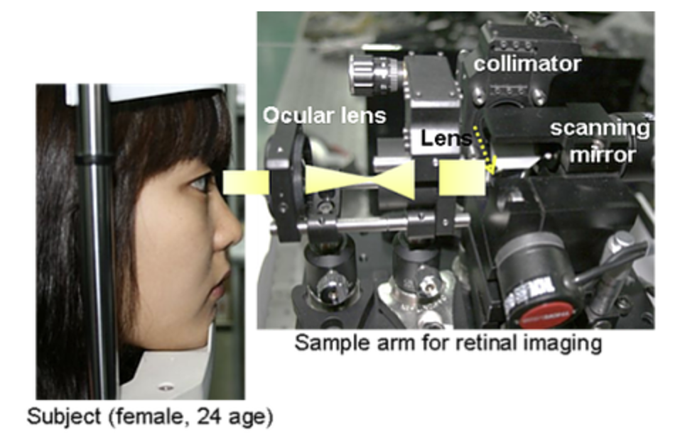
1. Domain Knowledge
2. Object Detection
OCT 스캐너
절개 없이 살아있는 조직의 단면적 생체 내 실시간 이미지를 볼 수 있음
광파를 사용해 망막의 각 층을 볼 수 있음
녹내장, 연령 관련 황반병성, 당뇨변성 안구 질환 등을 알 수 있음
재현성이 높고 판별이 정확하며, 구조적인 증상을 알 수 있어 다양한 질병의 조기발견에 OCT 검사가 유용
황반 구멍
황반 주름
황반부종
연령관련 황반변성
녹내장
중추성 장액망막병증
당뇨병성 망막증
유리체 견인
비정상적인 혈관
혈관 막힘

Slide 4
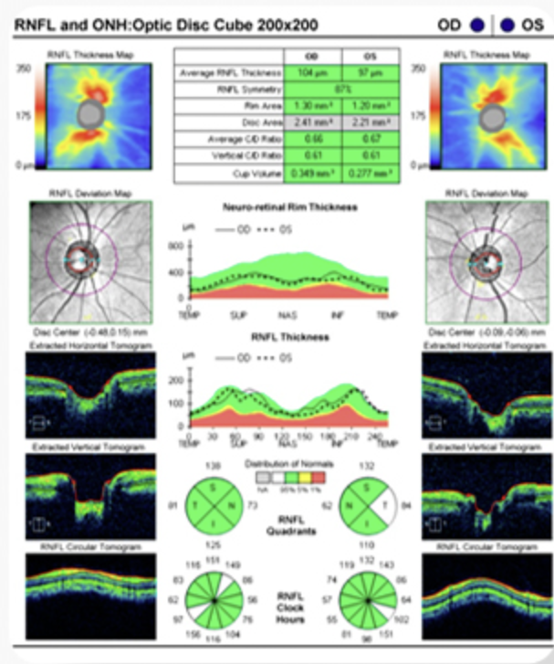
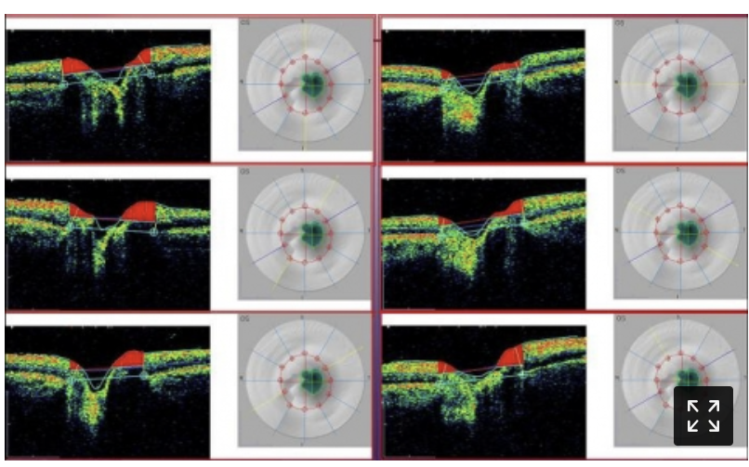
1. Domain Knowledge
2. Object Detection
OCT 스캐너
ex) 녹내장의 경우 황반부와 주변 시신경이 있는 층의 두께가 다름. 패임 증상으로 판별

Slide 5
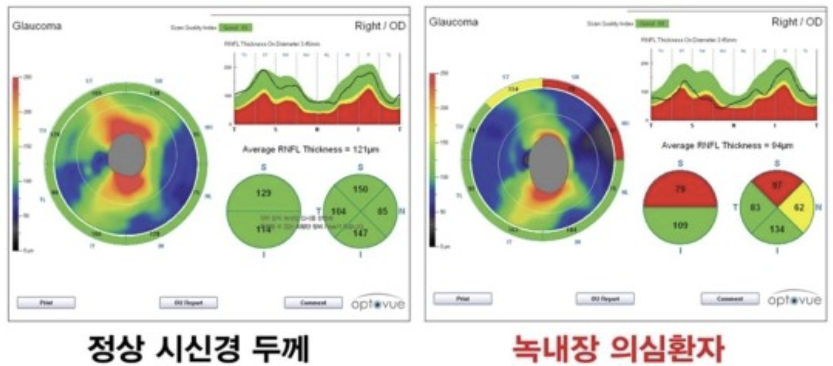
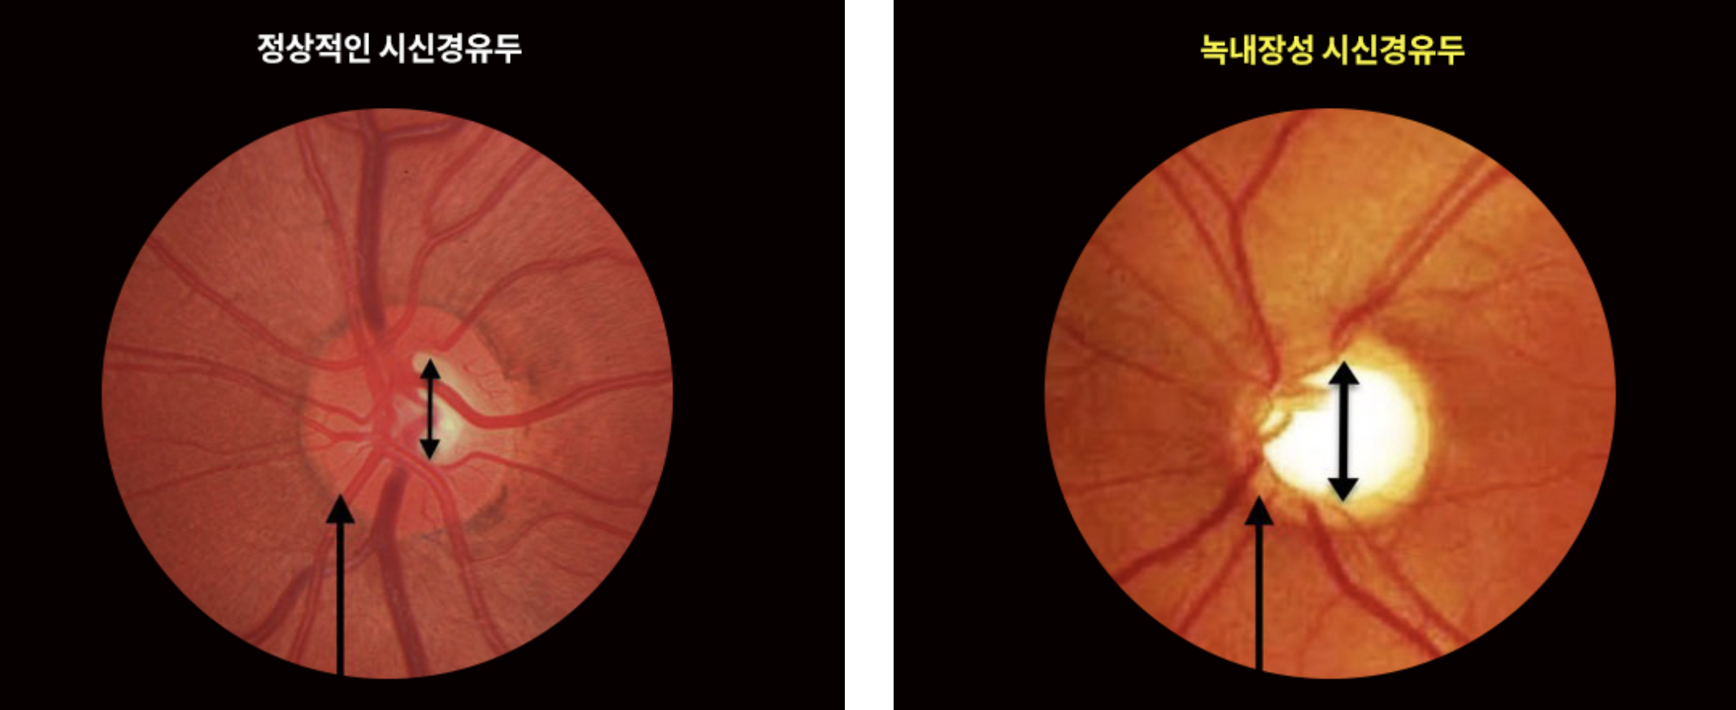
1. Domain Knowledge
2. Object Detection
2) 질환 별 특징
녹내장 (Glaucoma)
- 압력에 의해 시신경이 눌려 시야가 좁아짐
- 고도근시, 당뇨망막증, 망막혈관폐쇄 등 망막의 변성을 동반한
난치성 질환의 경우 녹내장이 아닌데도 녹내장으로 오진 잦음

Slide 6
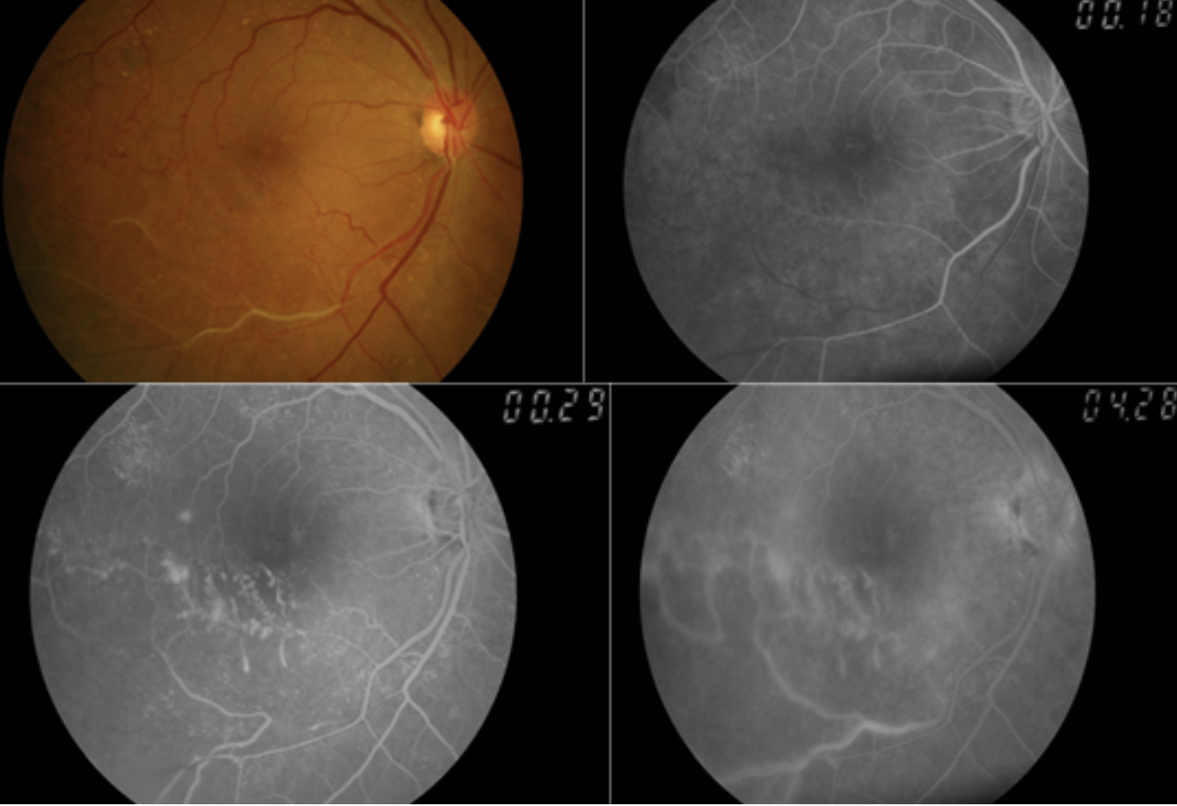
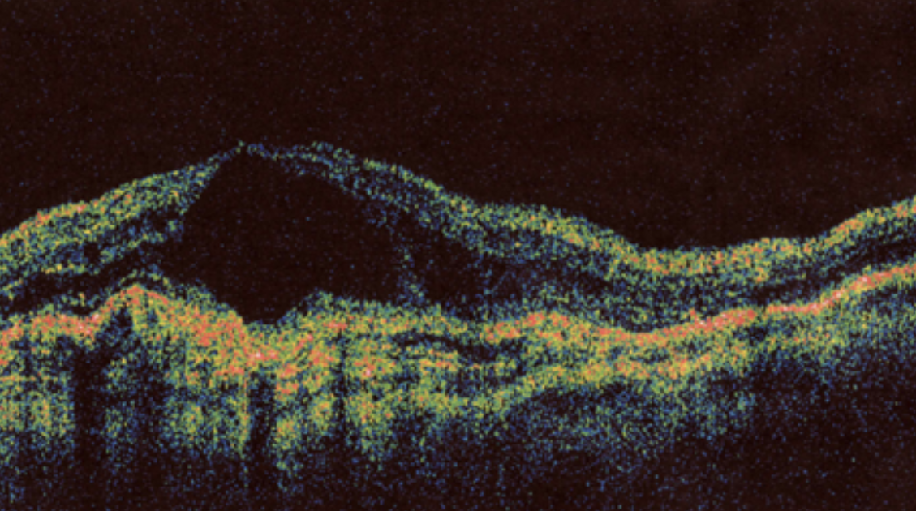
1. Domain Knowledge
2. Object Detection
2) 질환 별 특징
맥락막 신생혈관(Choroidal Neovascularization)
망막 아래에 비정상적인 혈관이 자라는 눈 질환
이 혈관에서 혈액과 체액이 누출되어 황반이 부풀어 오르거나 부딪힐 수 있음
혈관이 약해지고 출혈 등이 쉽게 생김
의심되는 경우 지체없이 형광안저혈관조영을 실시해야함.
pdf 링크

Slide 7
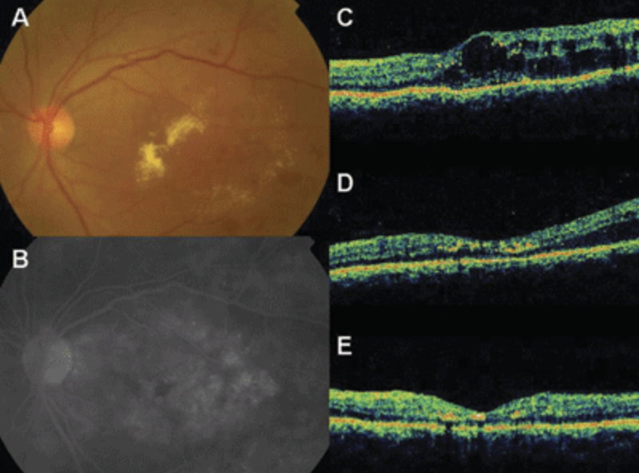
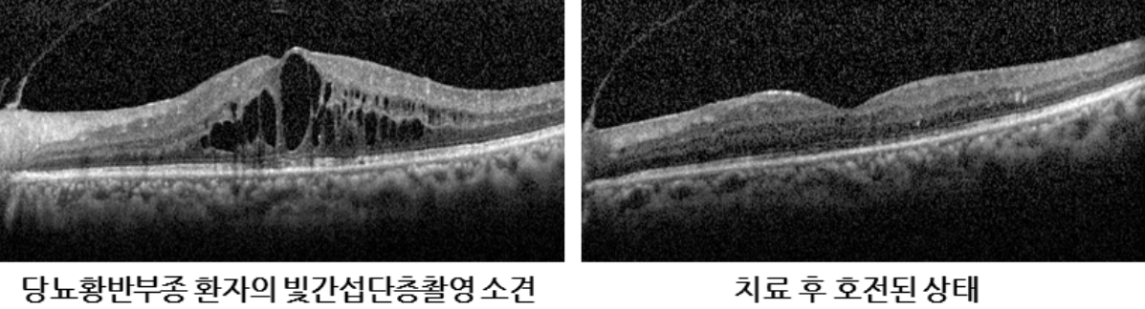
1. Domain Knowledge
2. Object Detection
2) 질환 별 특징
당뇨병성 황반부종 (Diabetic Macular Edema)
혈관 누출로 인해 황반부에 체액이 축적됨, 망막 두께 증가.
실명 발생 가능.
당뇨환자의 20~40%에서 발생

Slide 8
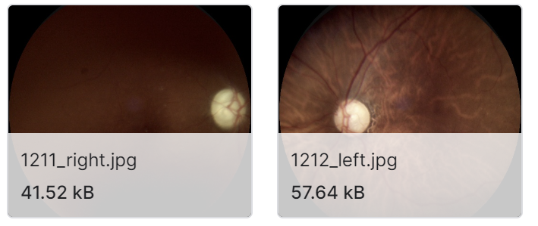
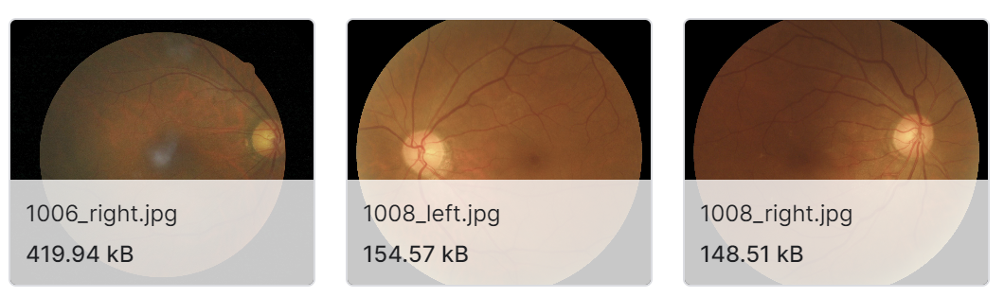
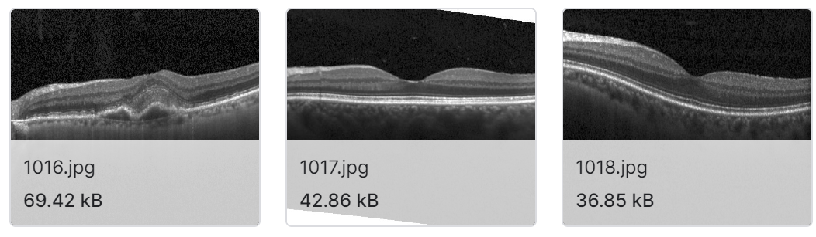
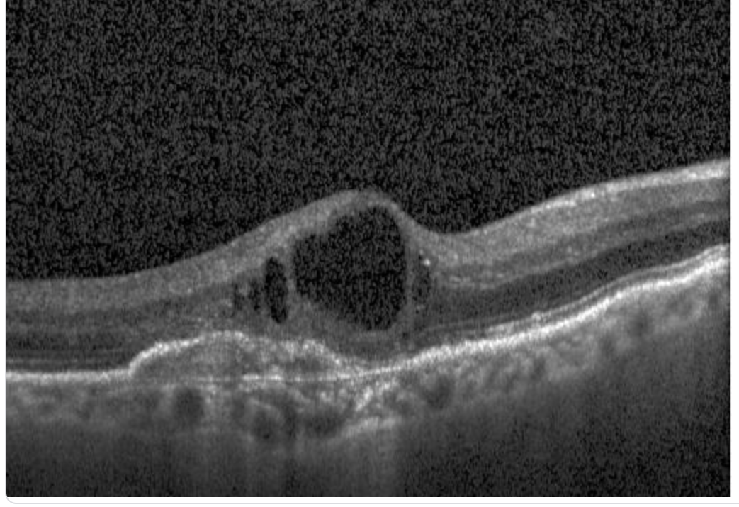
1. Domain Knowledge
2. Object Detection
3) 데이터셋
https://www.kaggle.com/datasets/gunavenkatdoddi/eye-diseases-classification
정상, 백내장, 녹내장, 당뇨병성 망막증 포함. 각 클래스당 1000장+ 정도, 4천장
https://www.kaggle.com/datasets/andrewmvd/ocular-disease-recognition-odir5k
정상, 당뇨병, 백내장, 녹내장, 연령 관련 황반변성, 고혈압, 근시, 기타, 1만4천장
https://www.kaggle.com/datasets/ysnreddy/eye-disease-detection-dataset
정상, 맥락막 신생혈관, 당뇨병성 황반부종, Drusen, 3만4천장
https://www.kaggle.com/datasets/paultimothymooney/kermany2018
oct 사용 명시. 정상, 맥락막 혈관 신생, 당뇨병성 황반부종, Drusen, 8만 4천장

Slide 9
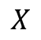

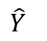
1. Domain Knowledge
2. Object detection
Basic
$$X$$
Linear
Sigmoid
Linear
Sigmoid
Linear
Sigmoid
$$⋯$$
$$\hat{Y}$$
Structure of multilayer artificial neural network

Slide 10
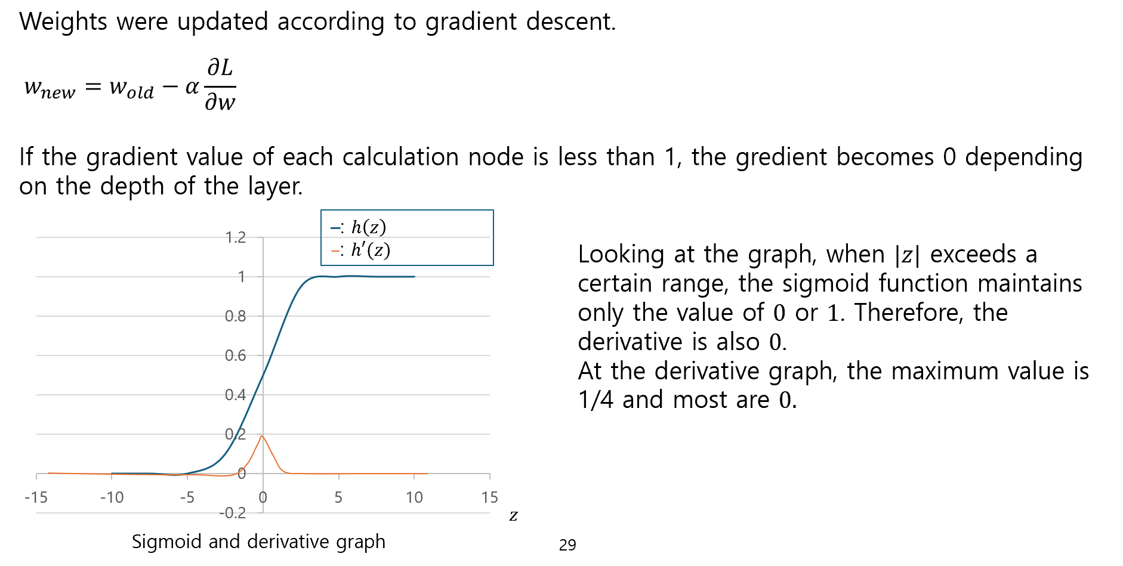
1. Domain Knowledge
2. Object detection
1) Basic - 사라지는 기울기

Slide 11
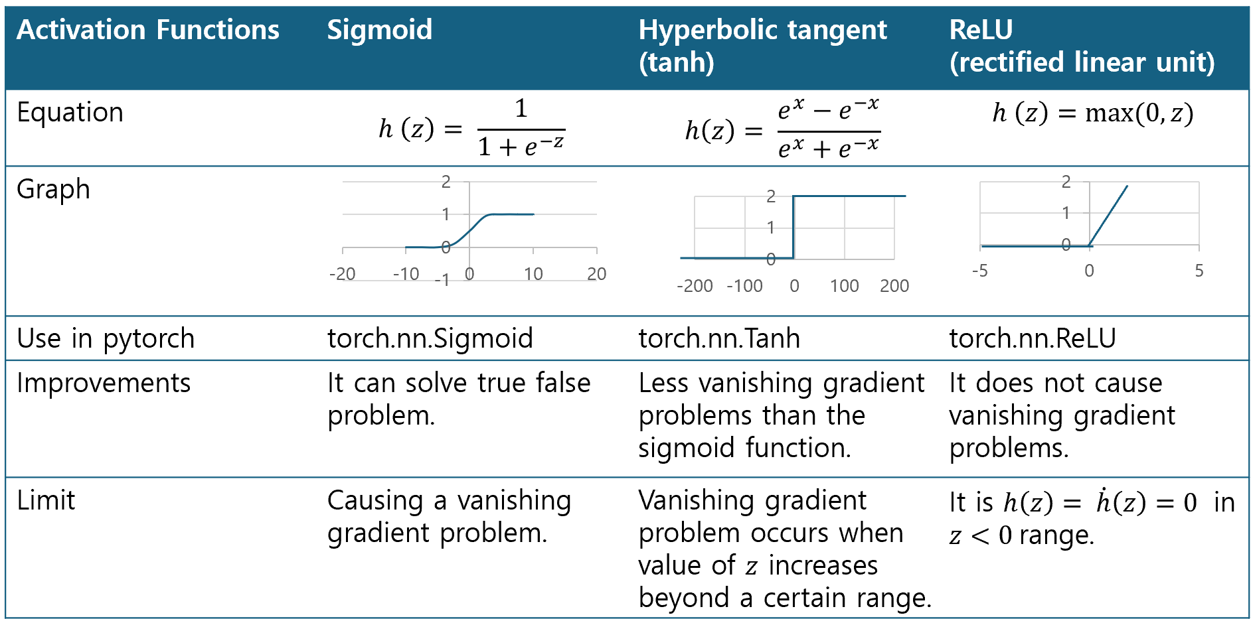
1. Domain Knowledge
2. Object detection
RELU6
상한선이 6인 relu
상한선이 없다면 point를 표현하는 데 수많은 bit가 소요, 그러나 6까지로 두면 3bit만이 필요
→ 최적화 (fixed point)
또한 딥러닝 모델이 학습할 떄 sparse한 feature을 일찍 학습할 수 있다.
6인 이유는 여러 실험결과 가장 좋았기 때문 (경험적)

Slide 12
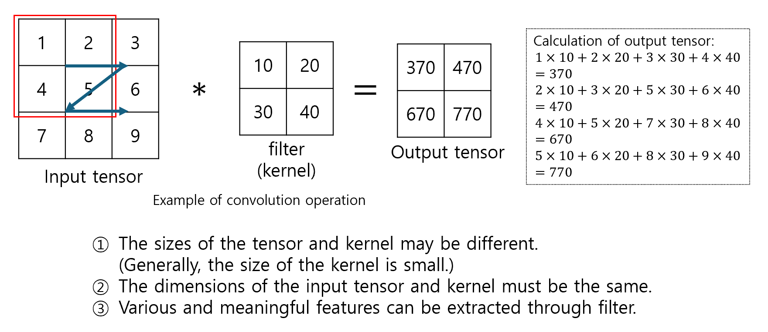
1. Domain Knowledge
2. Object detection
Basic

Slide 13
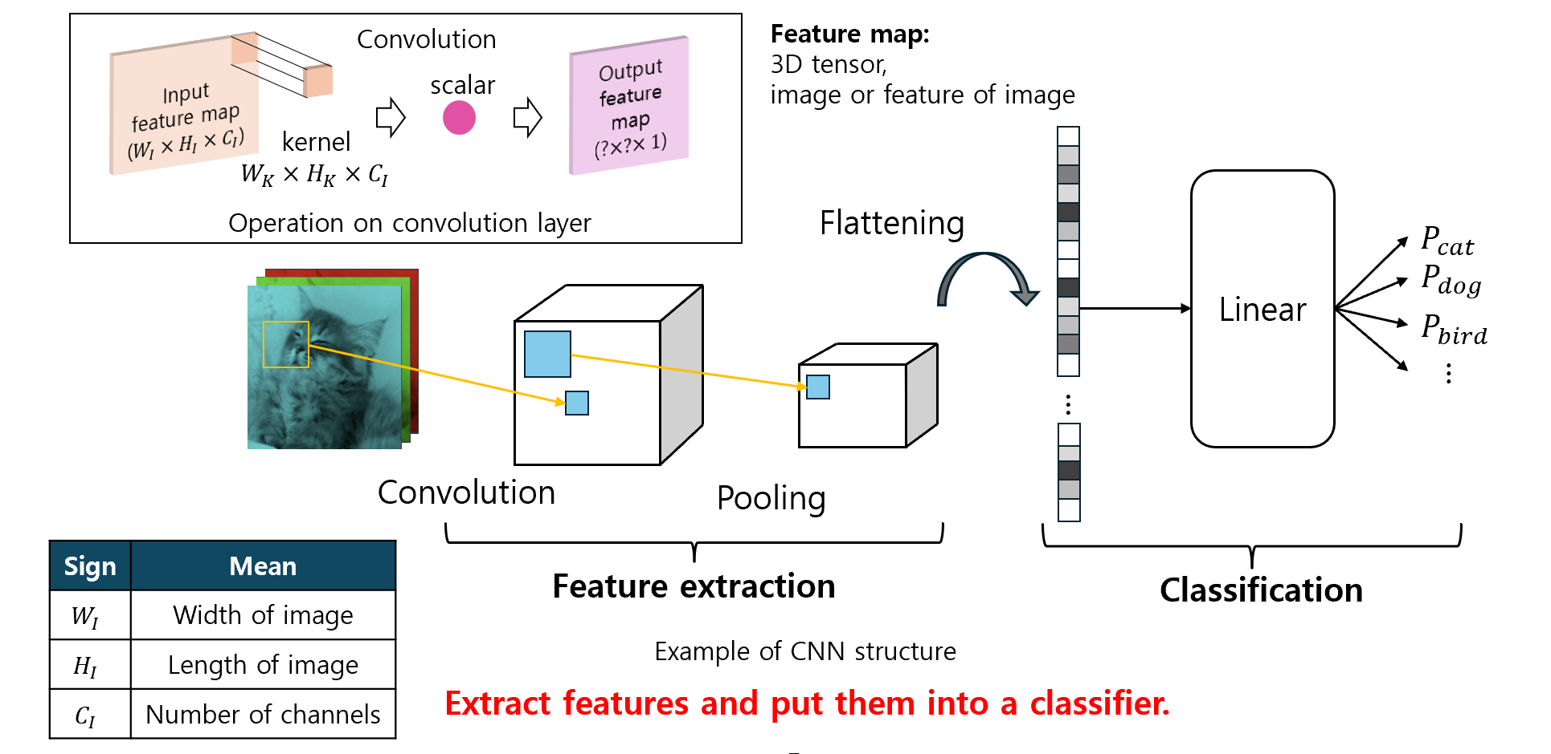
1. Domain Knowledge
2. Object detection
Basic

Slide 14
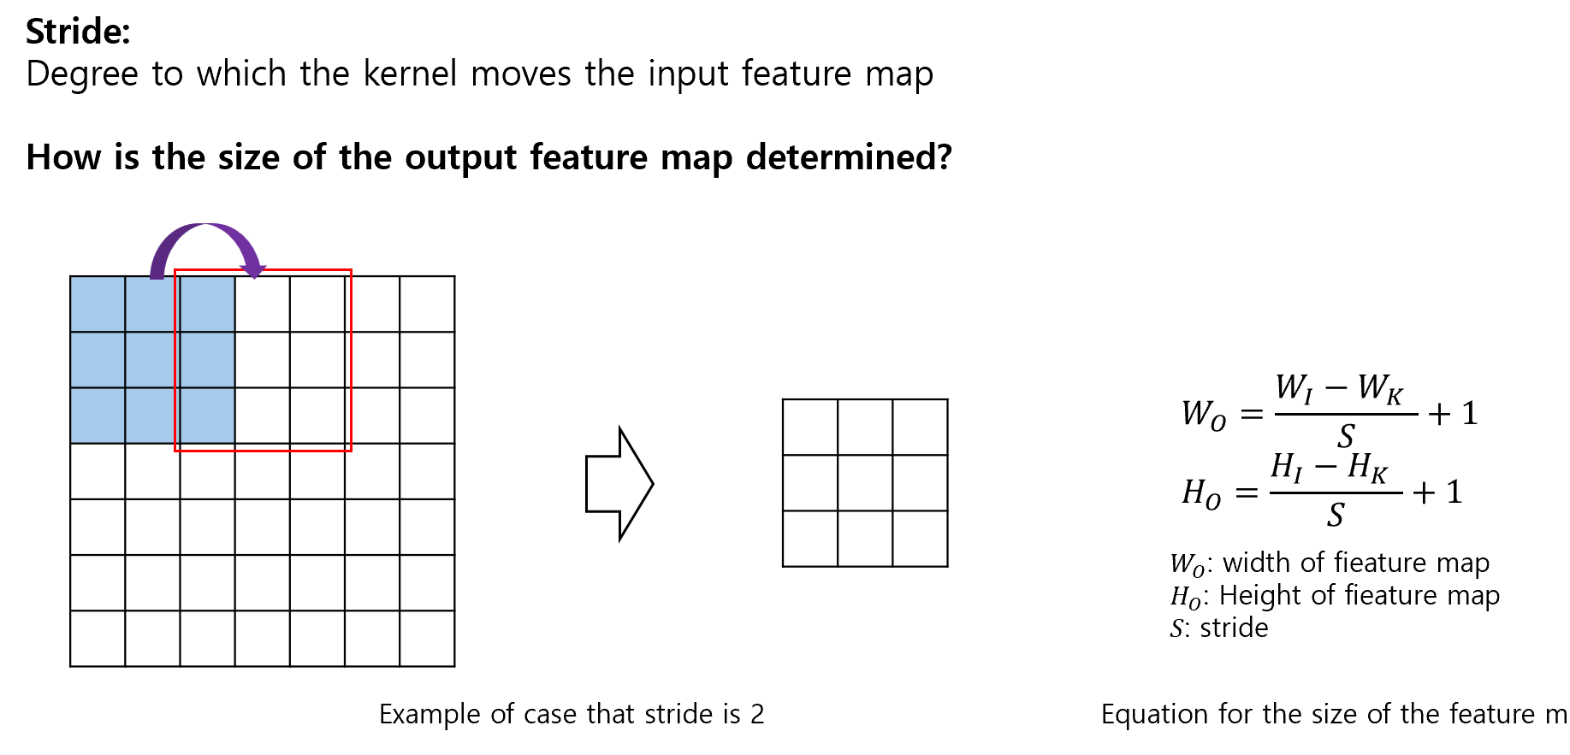
1. Domain Knowledge
2. Object detection
Basic

Slide 15
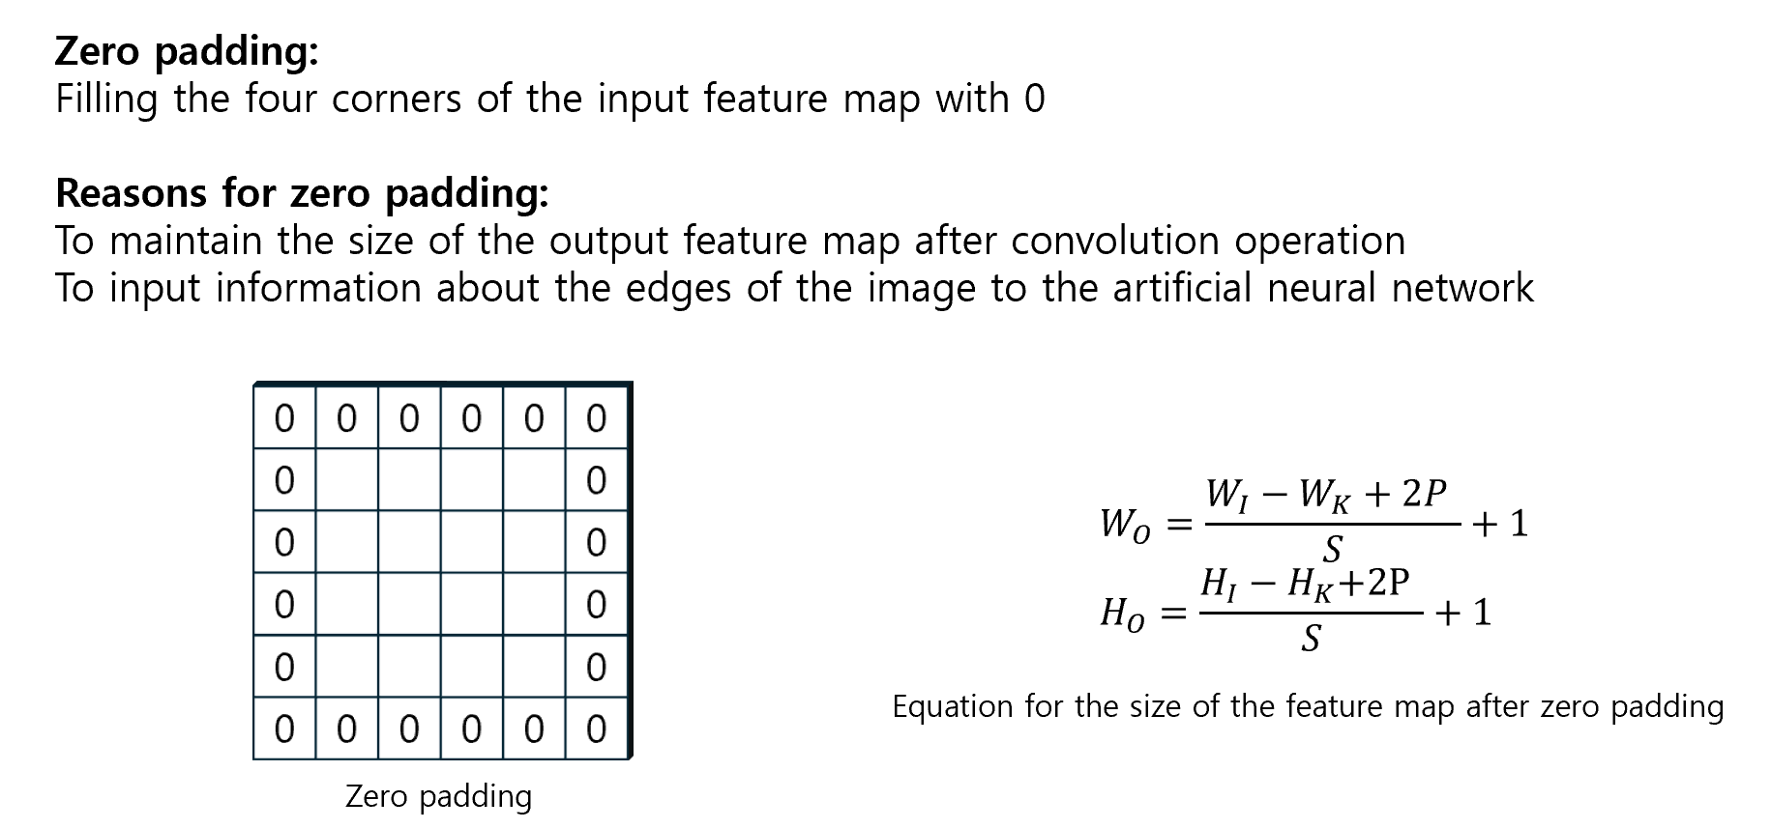
1. Domain Knowledge
2. Object detection
Basic

Slide 16
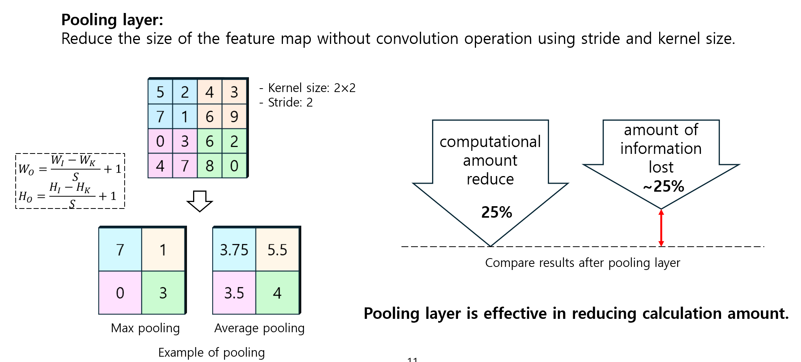
1. Domain Knowledge
2. Object detection
Basic

Slide 17
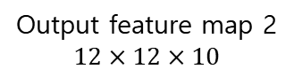
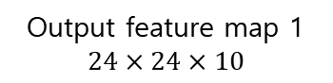
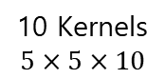
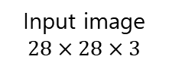
1. Domain Knowledge
2. Object detection
2) CNN
CNN(convolutional neural network):
CNN determines each element (weight) of the kernel to increase classification performance.
3
10
10
Activation function
28
3
$$⋯$$
24
12
5
10 kernels
12
28
5
24
Input image
$$28×28×3$$
10 Kernels
$$5×5×10$$
Output feature map 1
$$24×24×10$$
Output feature map 2
$$12×12×10$$
CNN structure of the following code

Slide 18
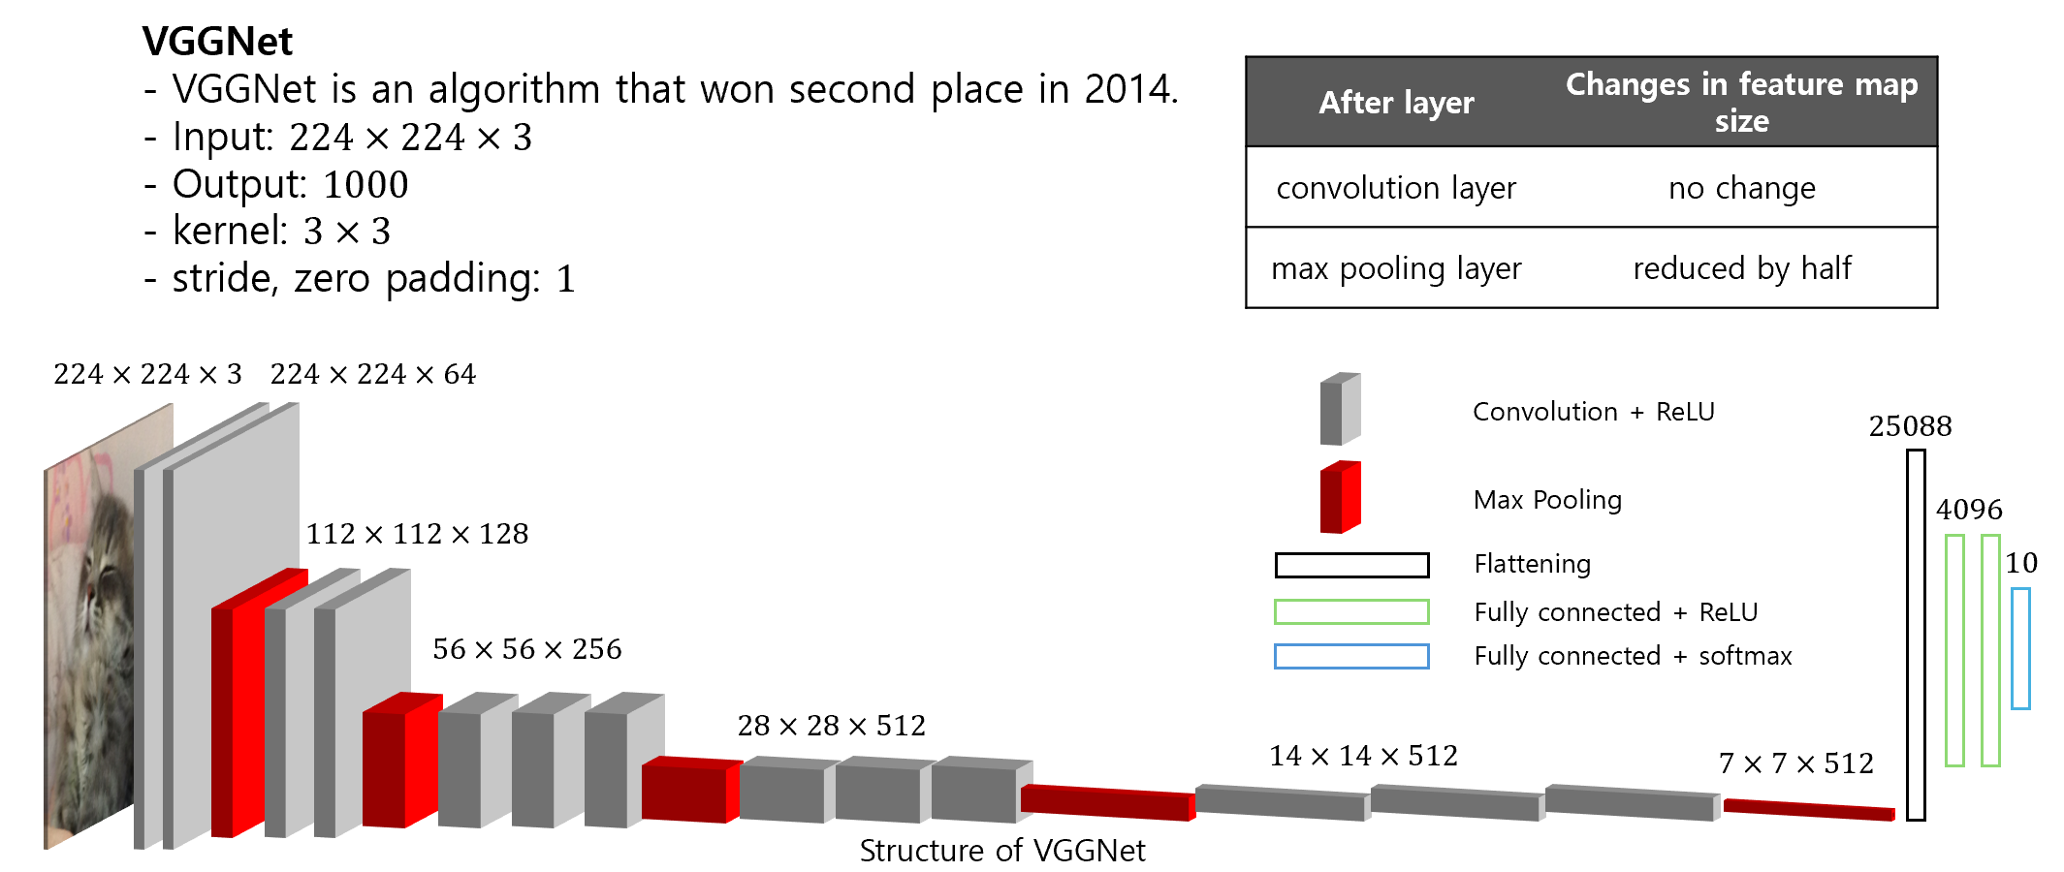
1. Domain Knowledge
2. Object detection
2) CNN

Slide 19
1. Domain Knowledge
2. Object detection
3) Faster RCNN
-> 다른 ppt로..

Slide 20
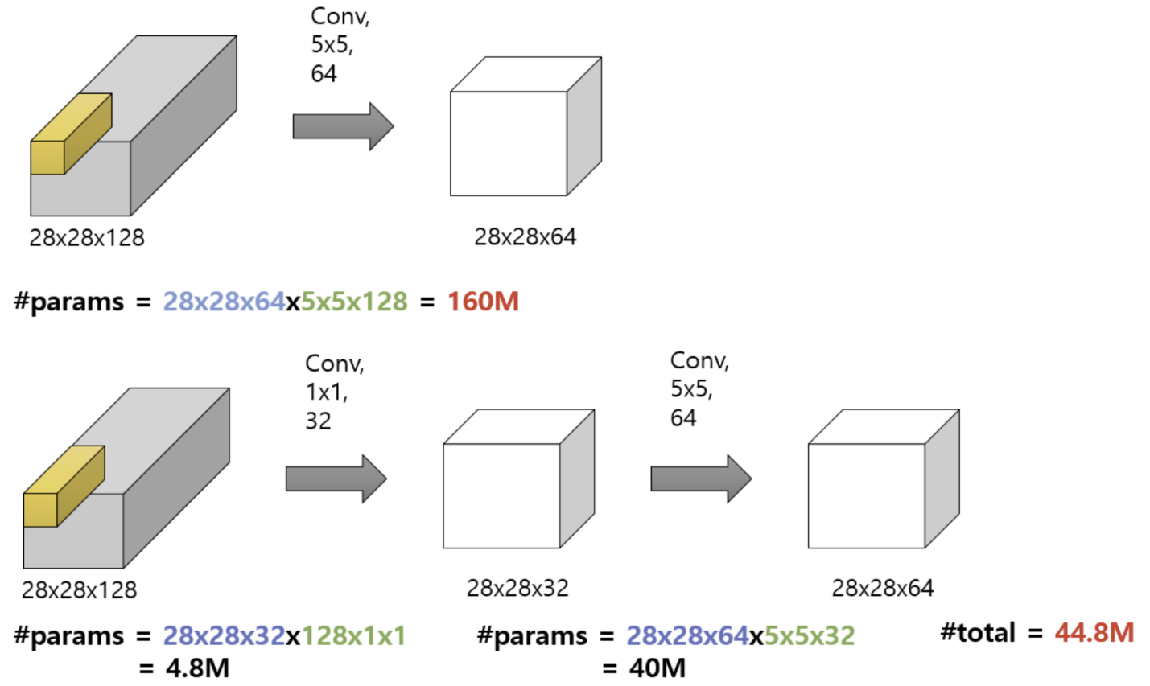
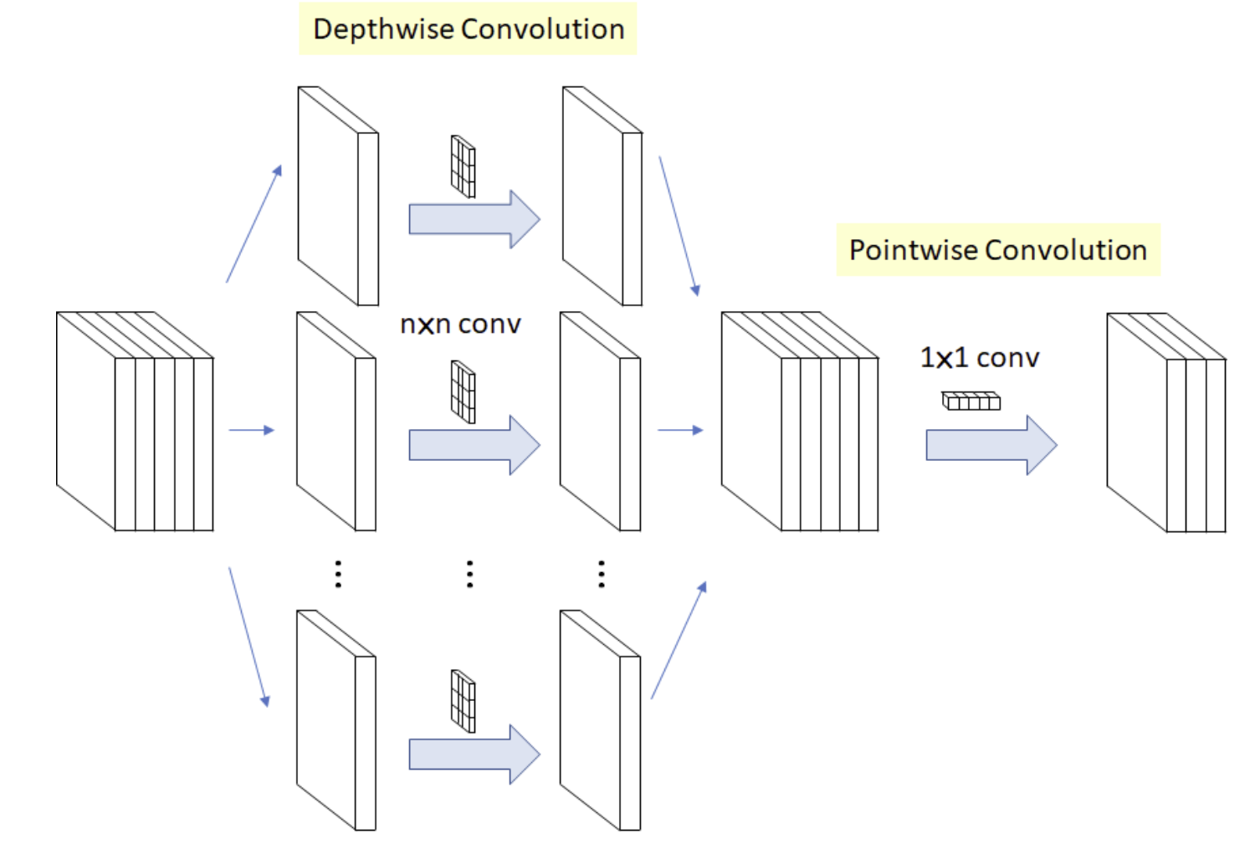
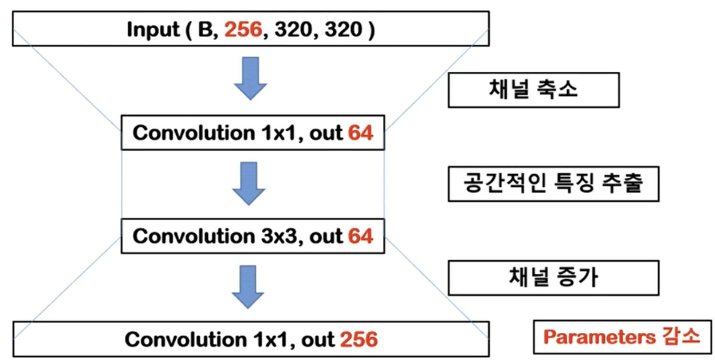
1. Domain Knowledge
2. Object detection
4) Technique
서로 다른필터의 병렬 연결
(Mobilenet - > depthwise separable conv)
1x1 필터 (bottleneck 구조)
3x3 -> 1x3과 3x1 로 나눠 사용한다면 파라미터는 9c -> 6c로 감소
위 그림(mobilenet)은 3x3x3 -> 3x3x1 로 필터 변화 -> 연산량 1/9 감소
이미 레이어의 크기가 작다면 일반 conv가 더 빠를 수 있음

Slide 21
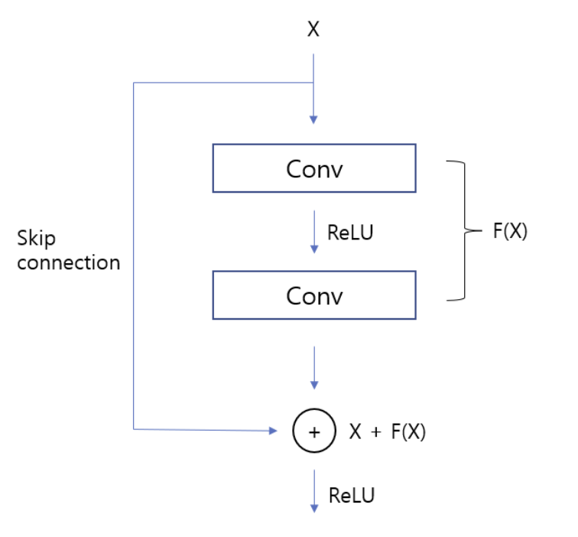
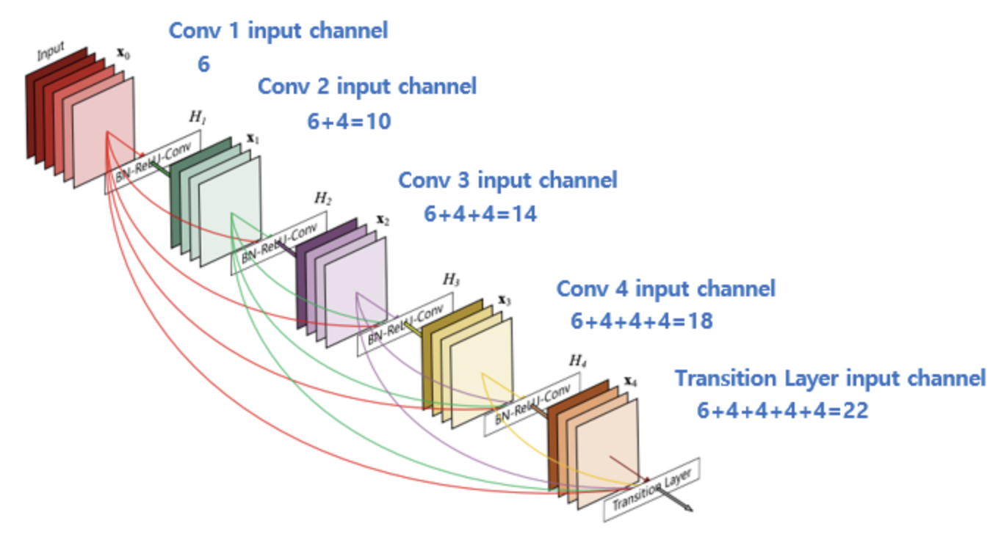
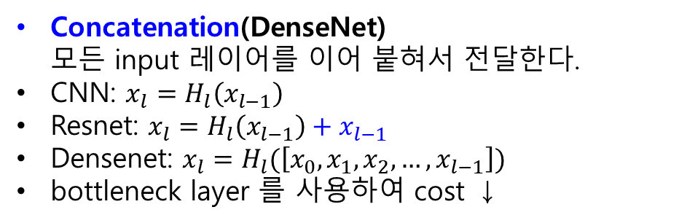
1. Domain Knowledge
2. Object detection
4) Technique
Residaul Mapping(ResNet) conv을 통과한 블록과 통과하지 않은 블록을 더함overfitting, gradient vanishing 해소
H(x) = F(x)+x→0 ( Residual: H(x)–x )
Concatenation(DenseNet) 모든 input 레이어를 이어 붙혀서 전달한다.
CNN: $x_{l}=H_{l}\left(x_{l−1}\right)$
Resnet: $x_{l}=H_{l}\left(x_{l−1}\right)+x_{l−1}$
Densenet: $x_{l}=H_{l}(\left[x_{0},x_{1},x_{2},…, x_{l−1}\right])$
bottleneck layer 를 사용하여 cost ↓

